Slide 1
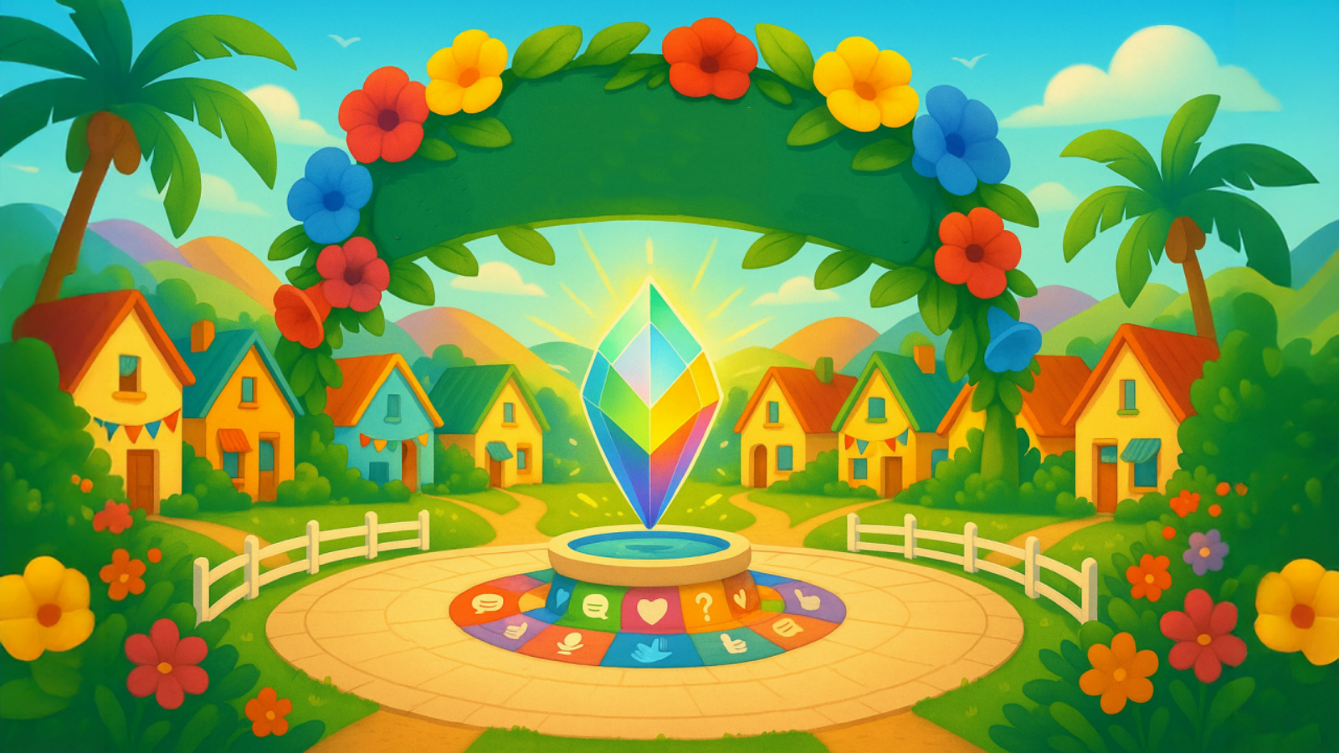
Острів
Майстрів спілкування

Slide 2
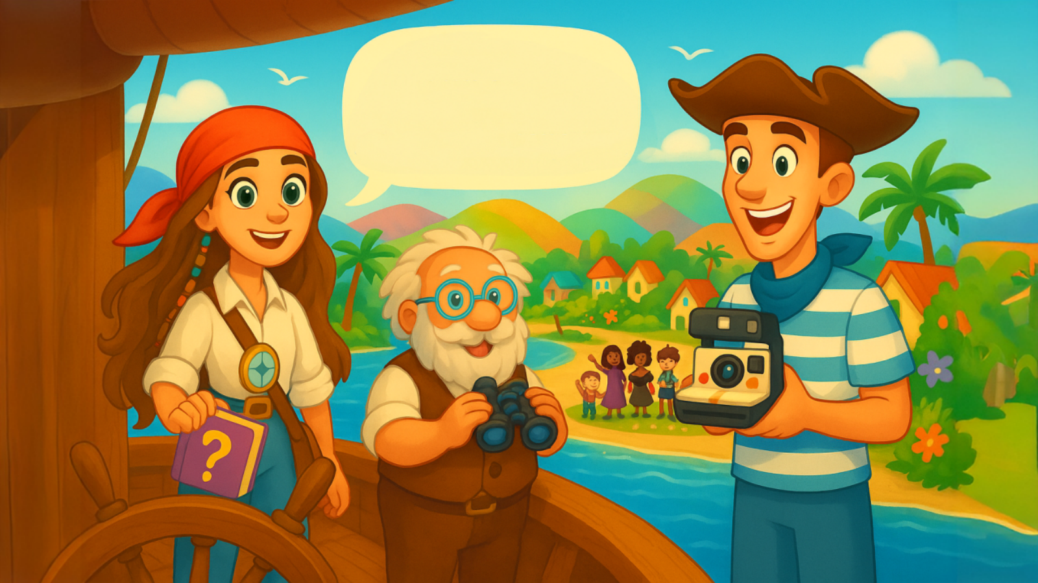
Ми вдома, на острові Майстрів спілкування

Slide 3
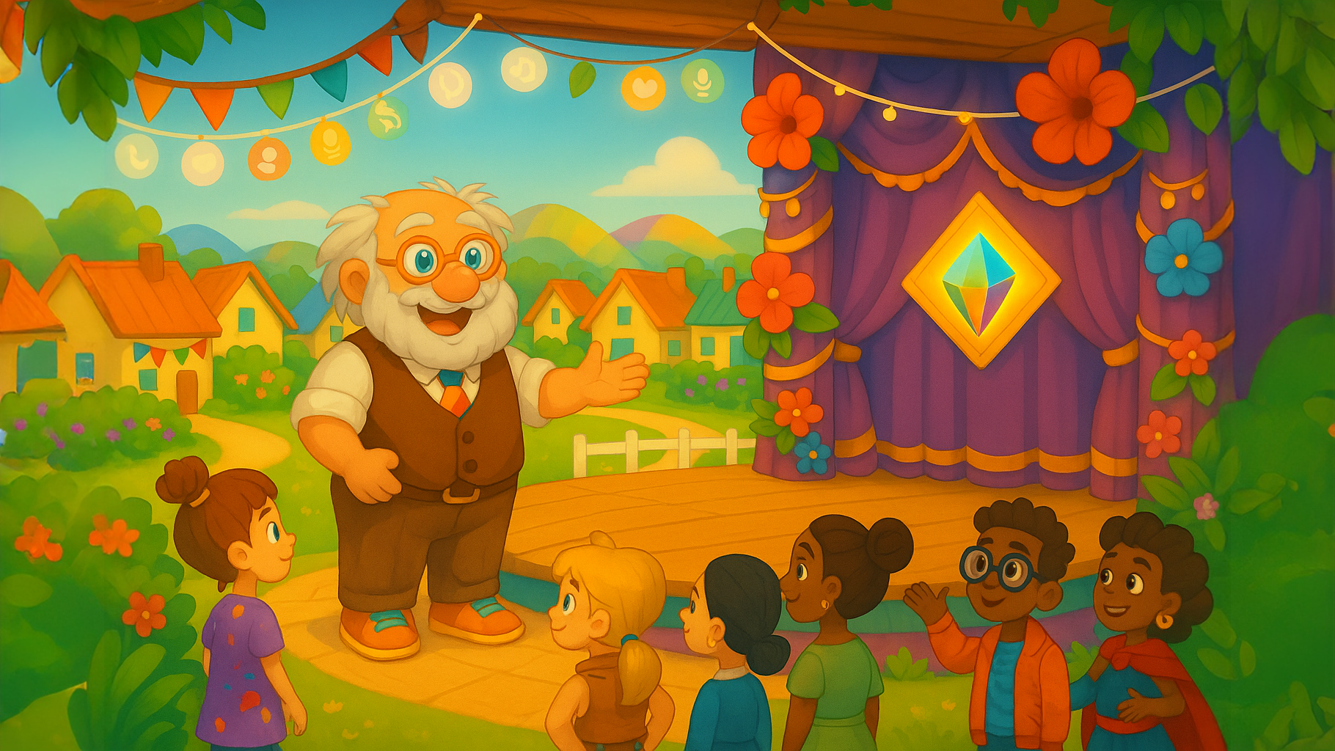

Slide 4
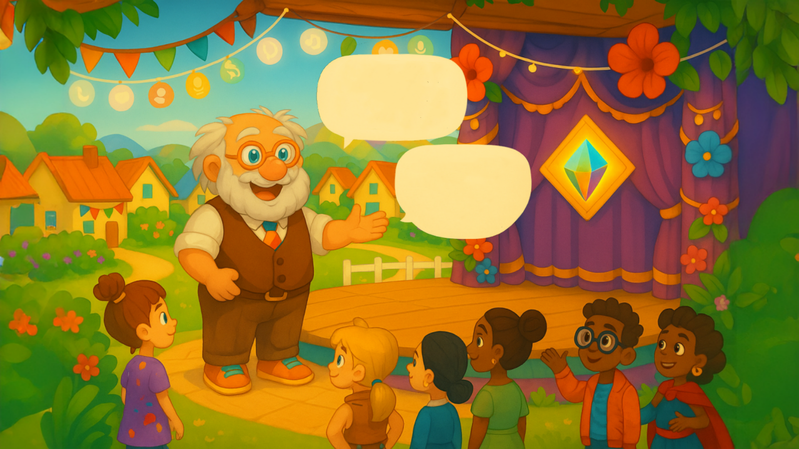
Сьогодні нові мешканці нашого острова покажуть свою майстерність
А зараз журналісти можуть взяти інтерв'ю в учасників подорожі.

Slide 5
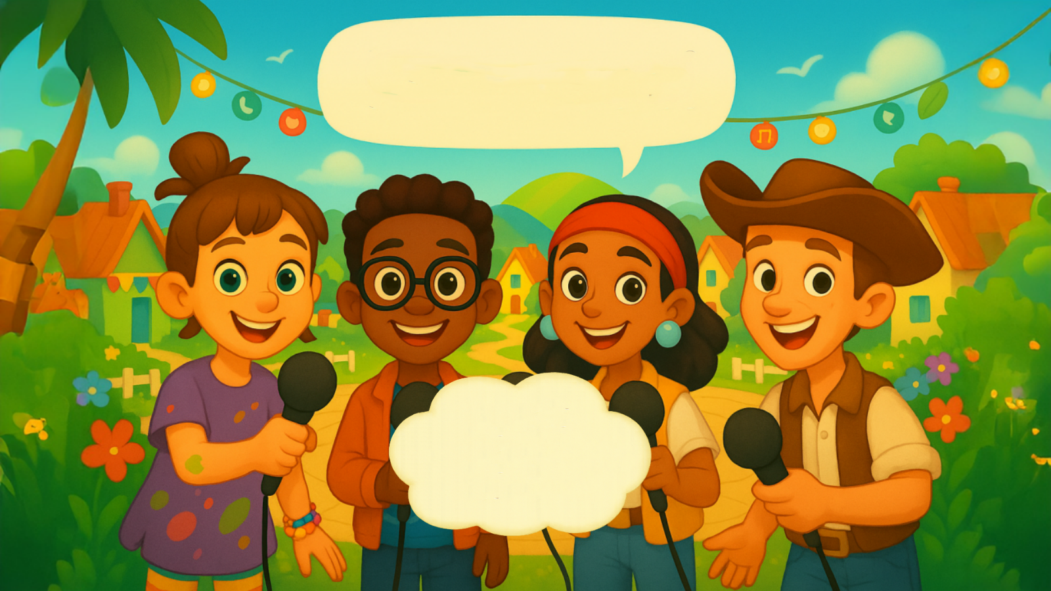
Інтерв'ю!
Як тебе звати і скільки тобі років?

Slide 6
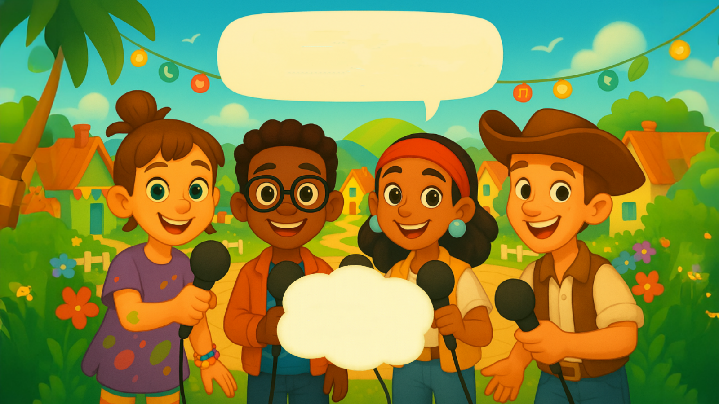
Інтерв'ю!
Яке у тебе хобі?

Slide 7
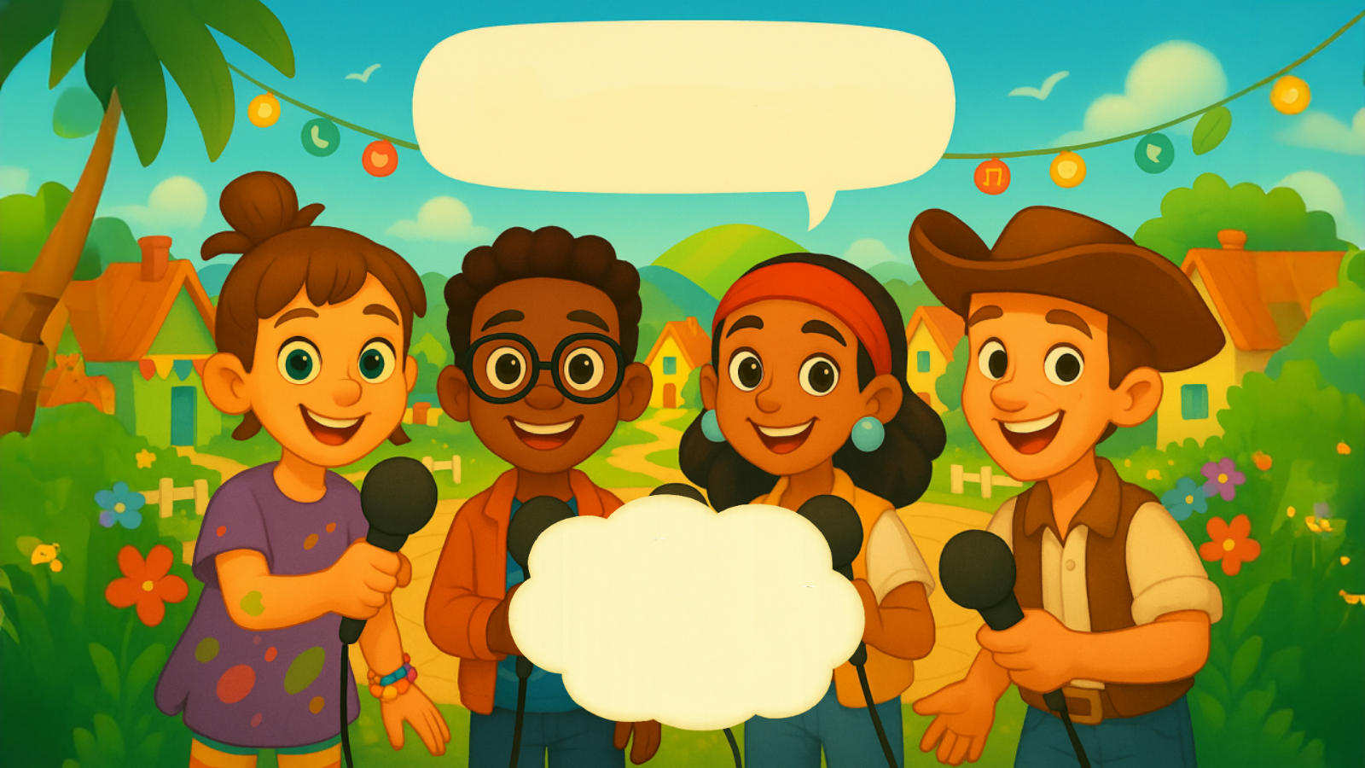
Інтерв'ю!
Який острів тобі запам'ятався найбільше і чому?

Slide 8

Інтерв'ю!
Чого ти навчився у подорожі?

Slide 9
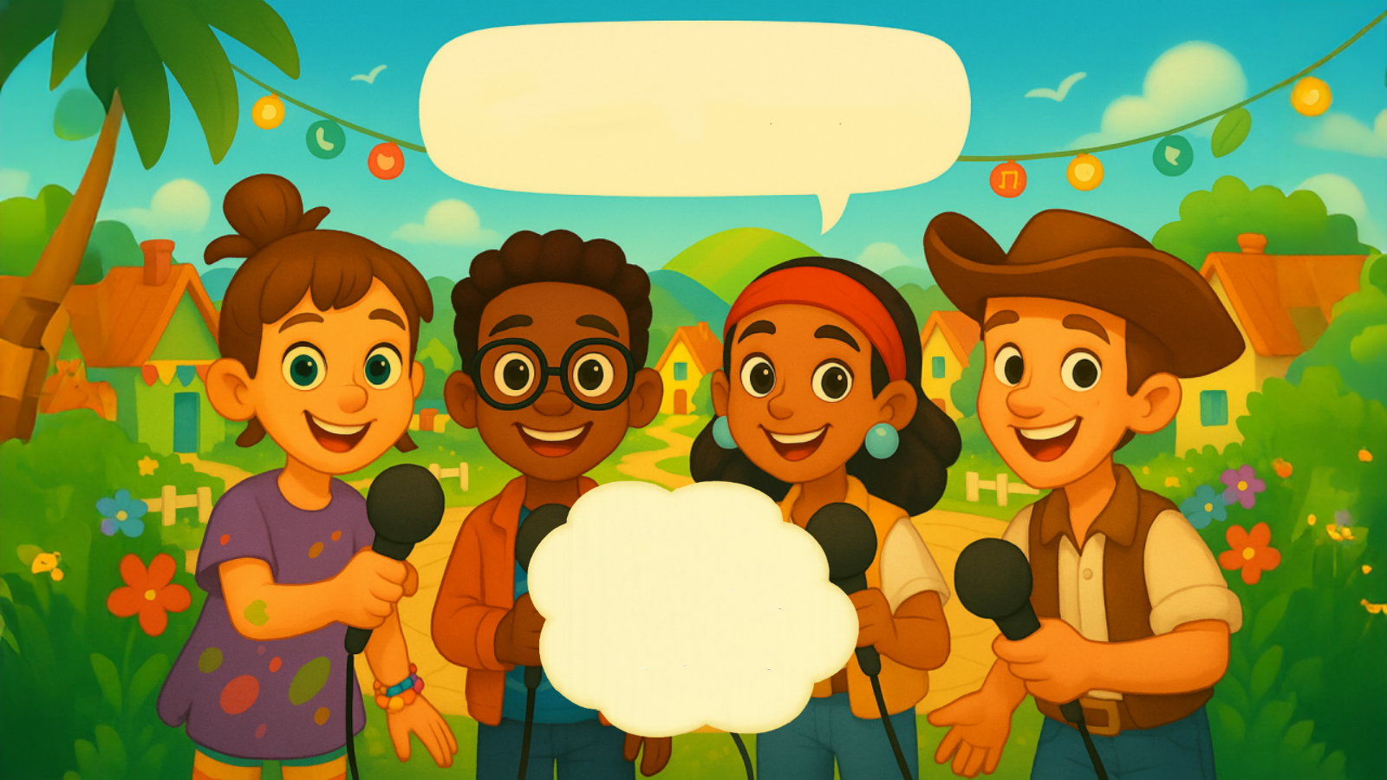
Інтерв'ю!
З ким із команди тобі було особливо цікаво спілкуватися?

Slide 10

Інтерв'ю!
Чи будеш ти сумувати за подорожжю?

Slide 11
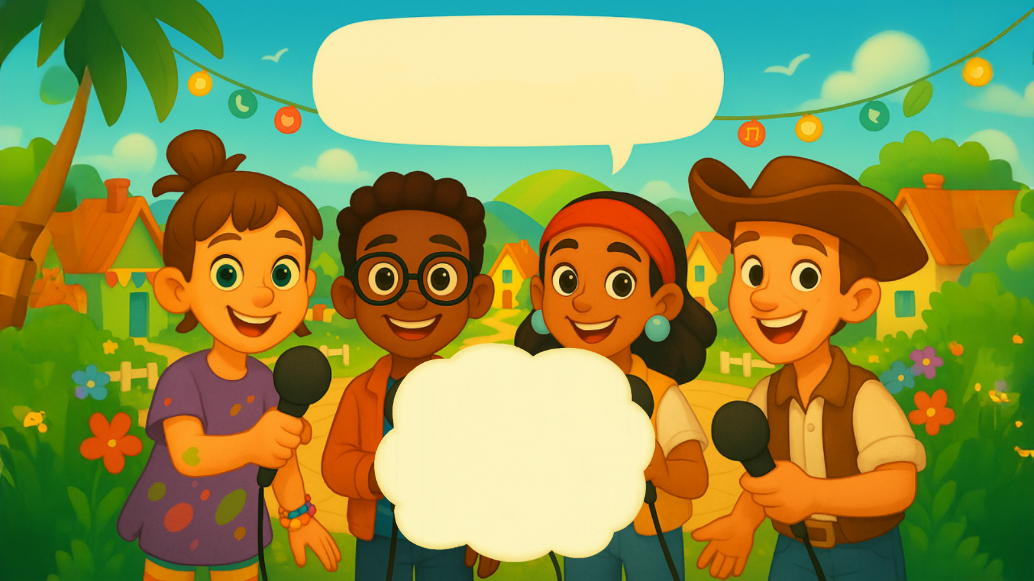
Інтерв'ю!
Що б ти порадив тим, хто тільки починає свою подорож островами спілкування?

Slide 12
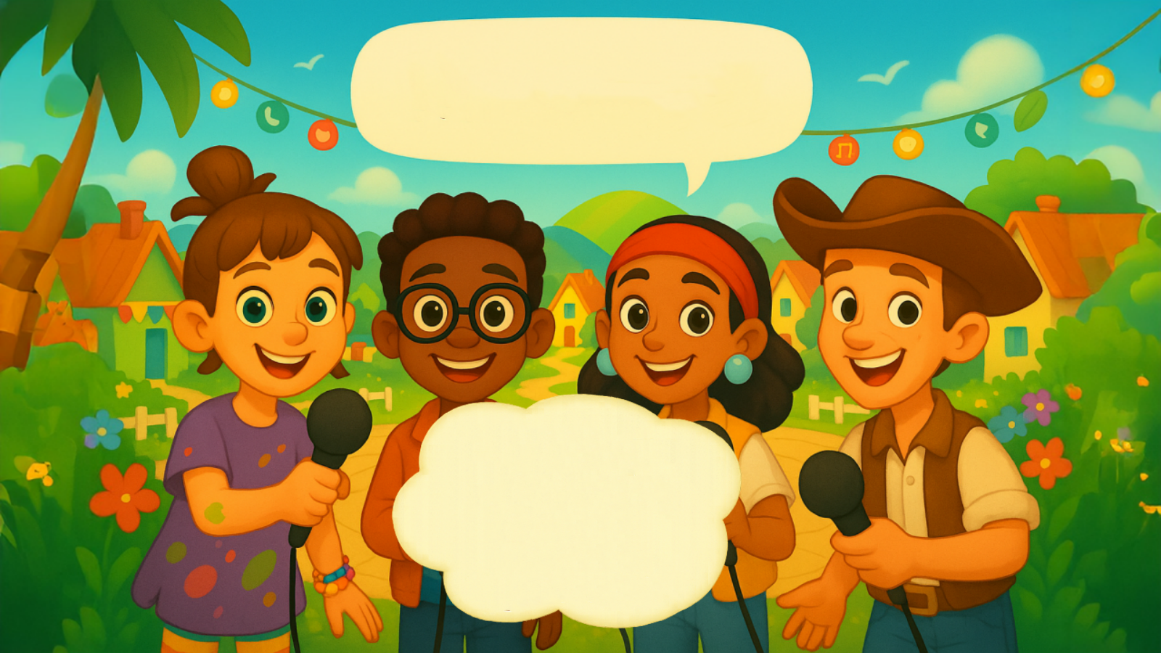
Інтерв'ю!
Чи хотів би ти вирушити в нову подорож?

Slide 13
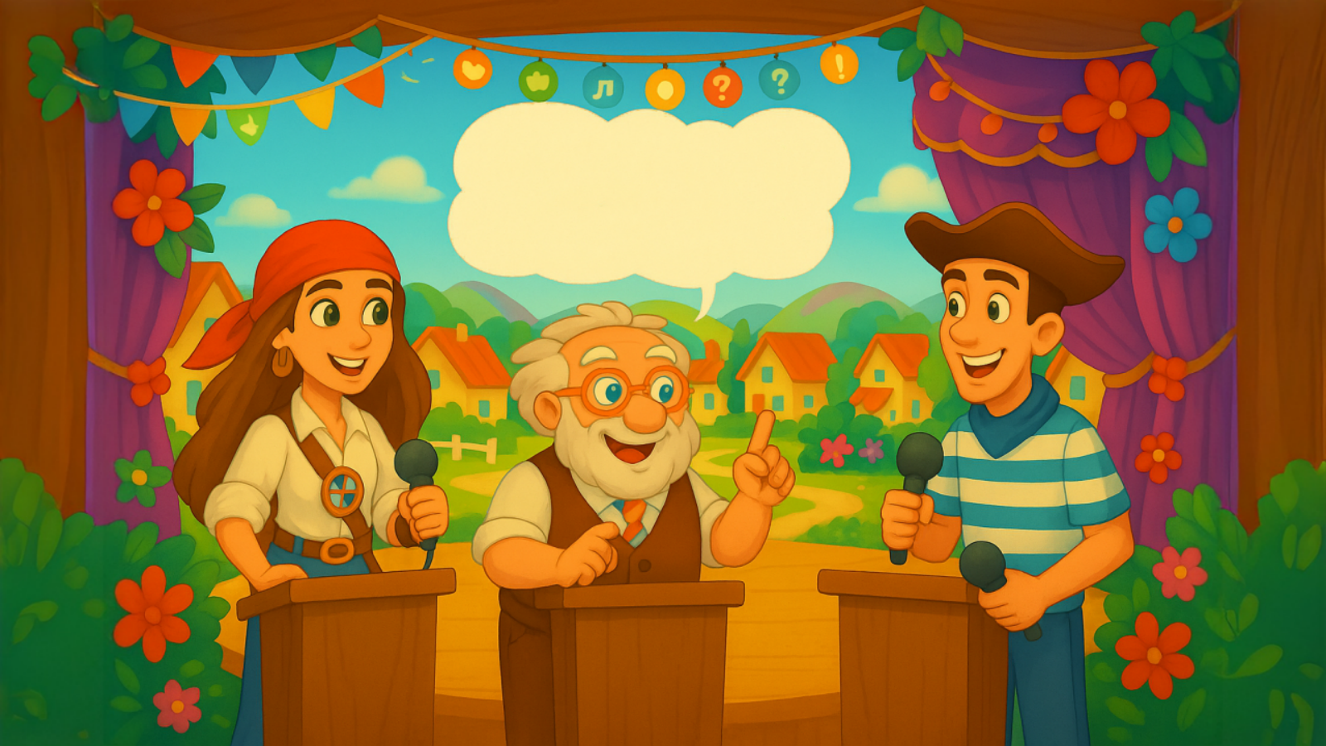
Починаємо
дебати!

Slide 14
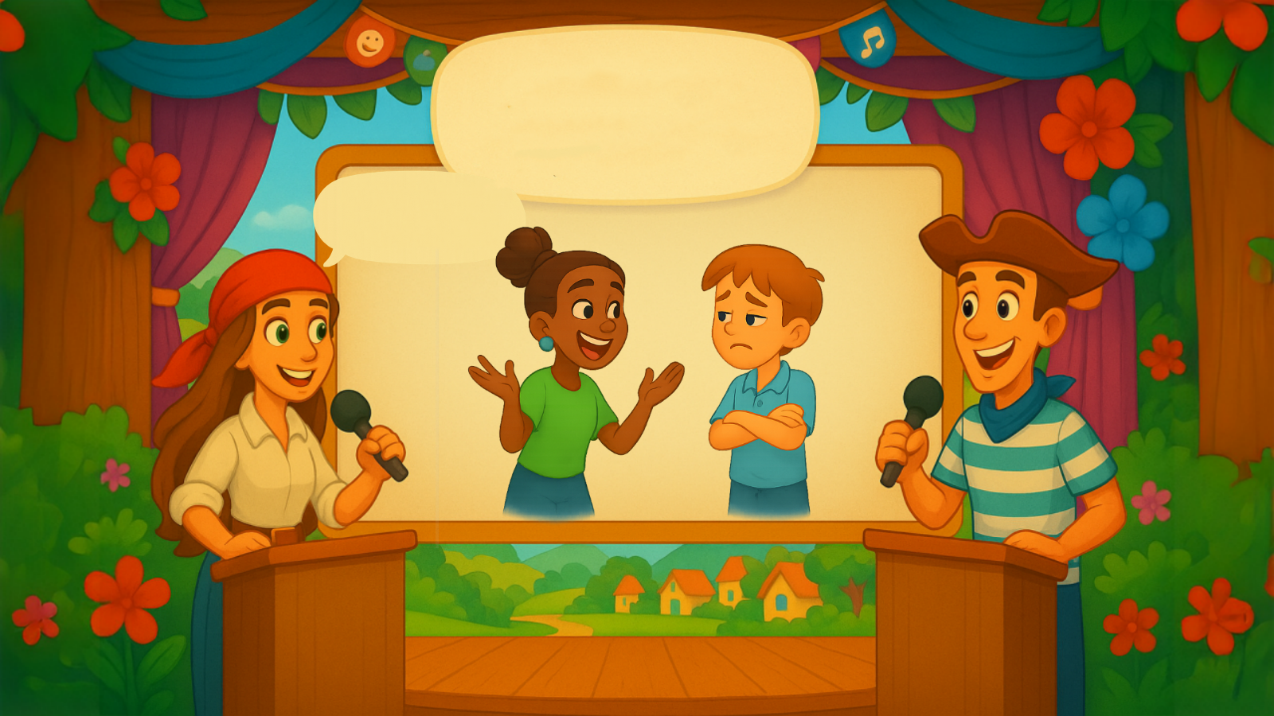
Теми для обговорення
Що важливіше: вміння слухати чи вміння говорити?

Slide 15
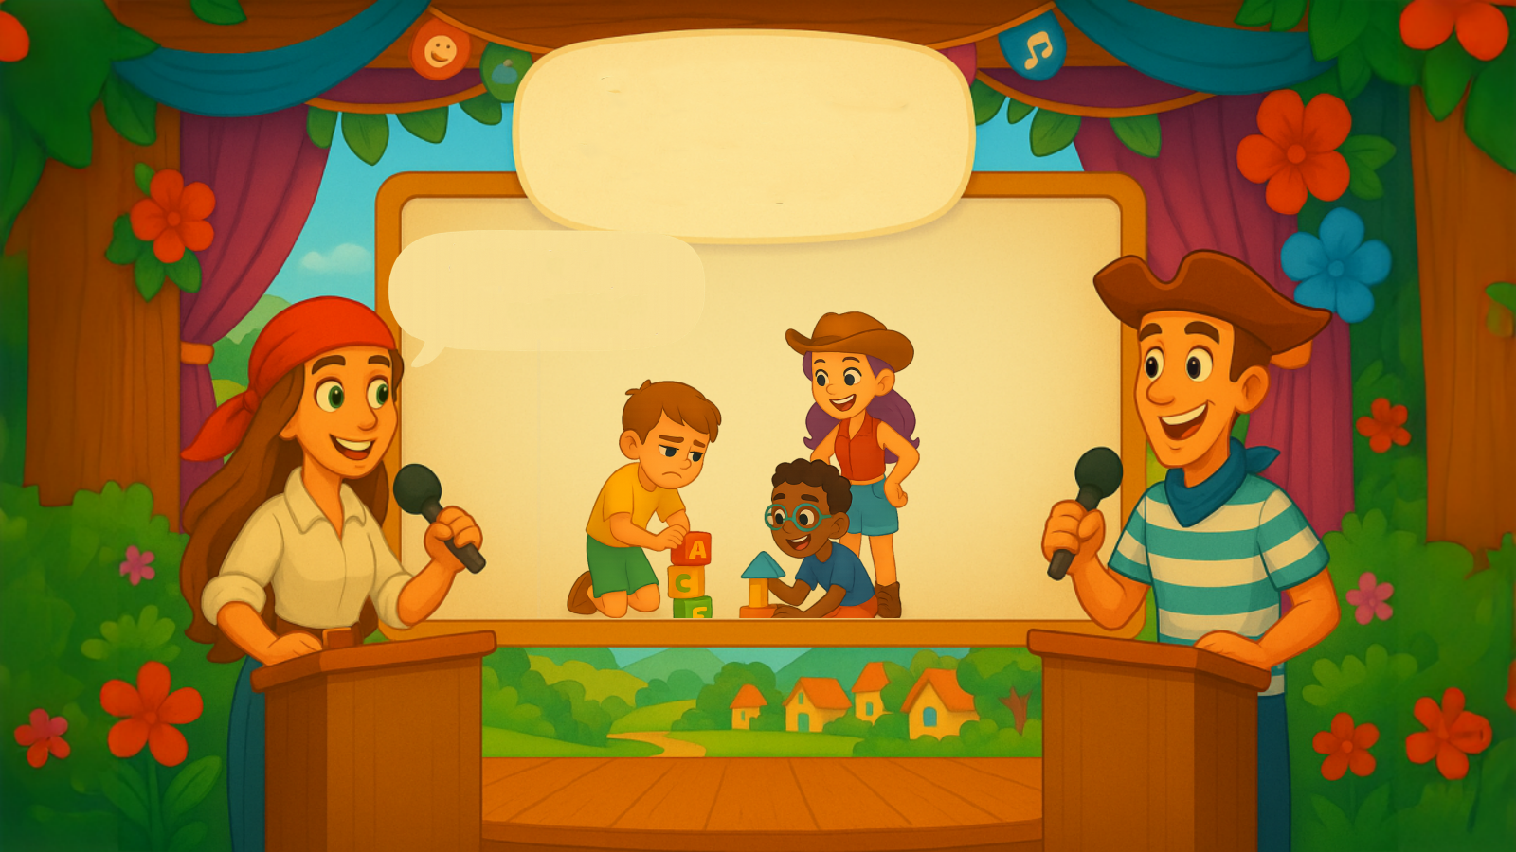
Теми для обговорення
Краще працювати в команді чи самостійно?

Slide 16
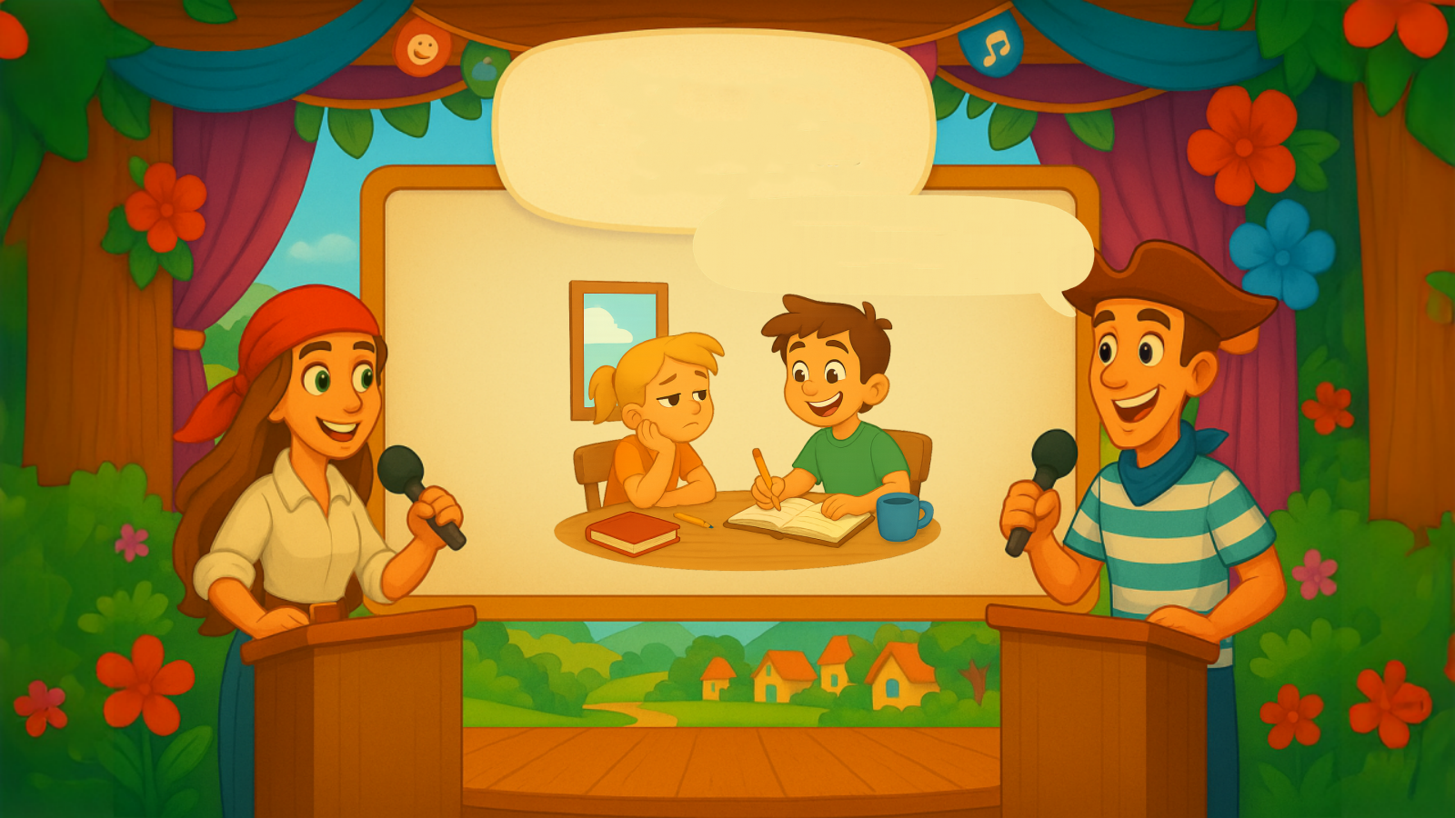
Теми для обговорення
Чи потрібні домашні завдання?

Slide 17
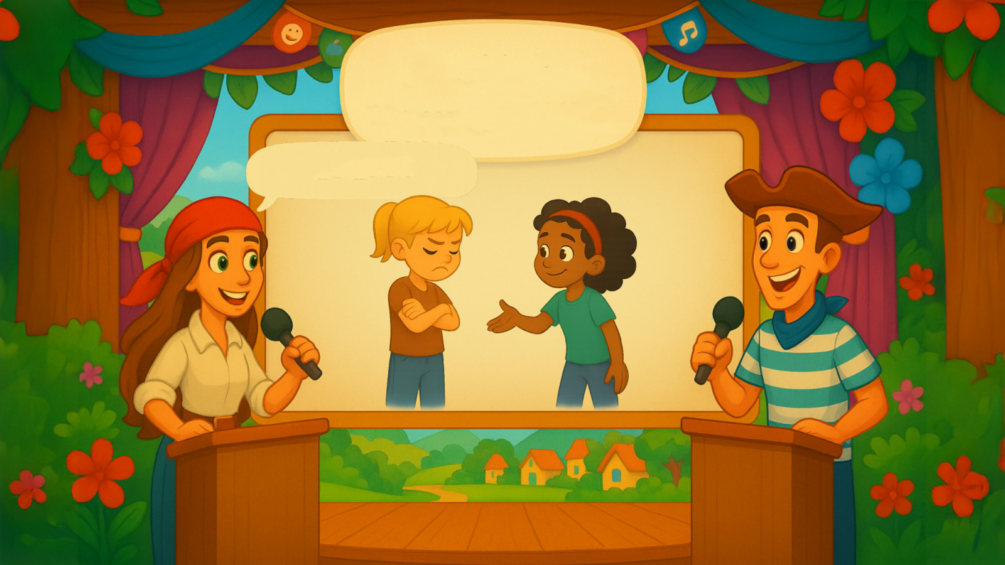
Теми для обговорення
Конфлікт: уникати чи вирішувати?

Slide 18
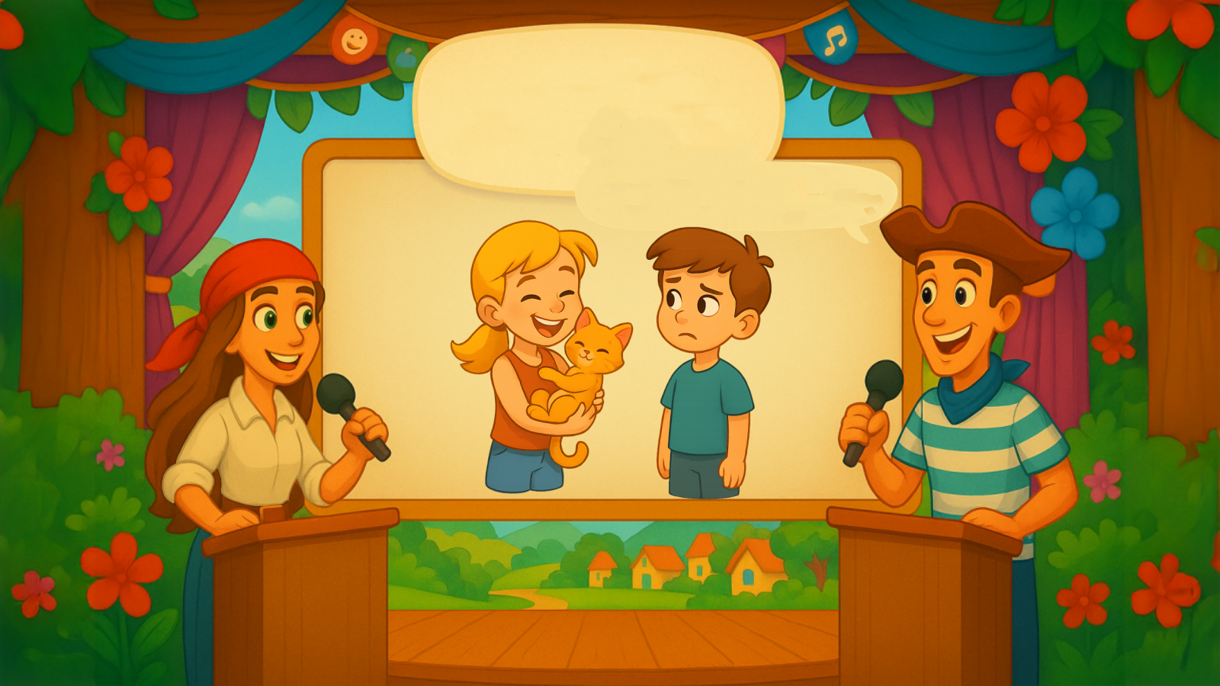
Теми для обговорення
Чи повинна бути домашня тварина у кожної дитини?

Slide 19
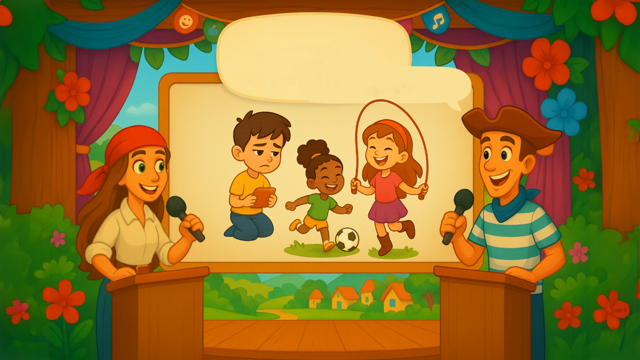
Теми для обговорення
Діти повинні багато часу проводити на вулиці?

Slide 20
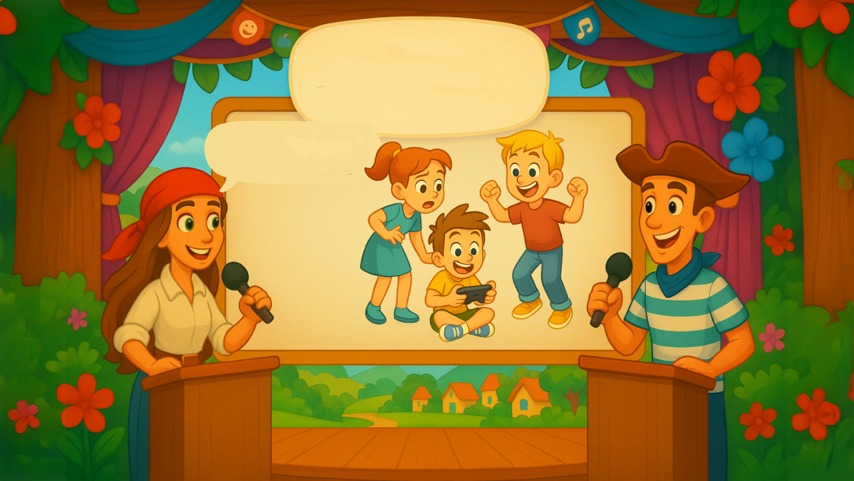
Теми для обговорення
Комп'ютерні ігри впливають на поведінку дітей?

Slide 21
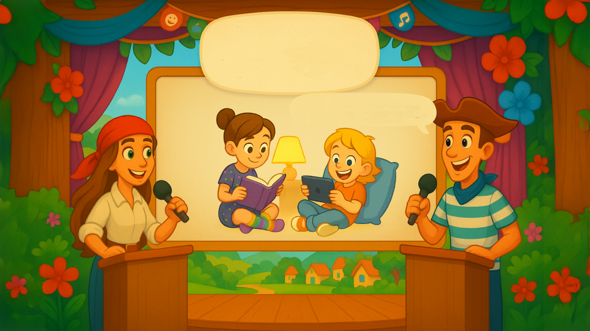
Теми для обговорення
Краще читати книги чи дивитися фільми?

Slide 22
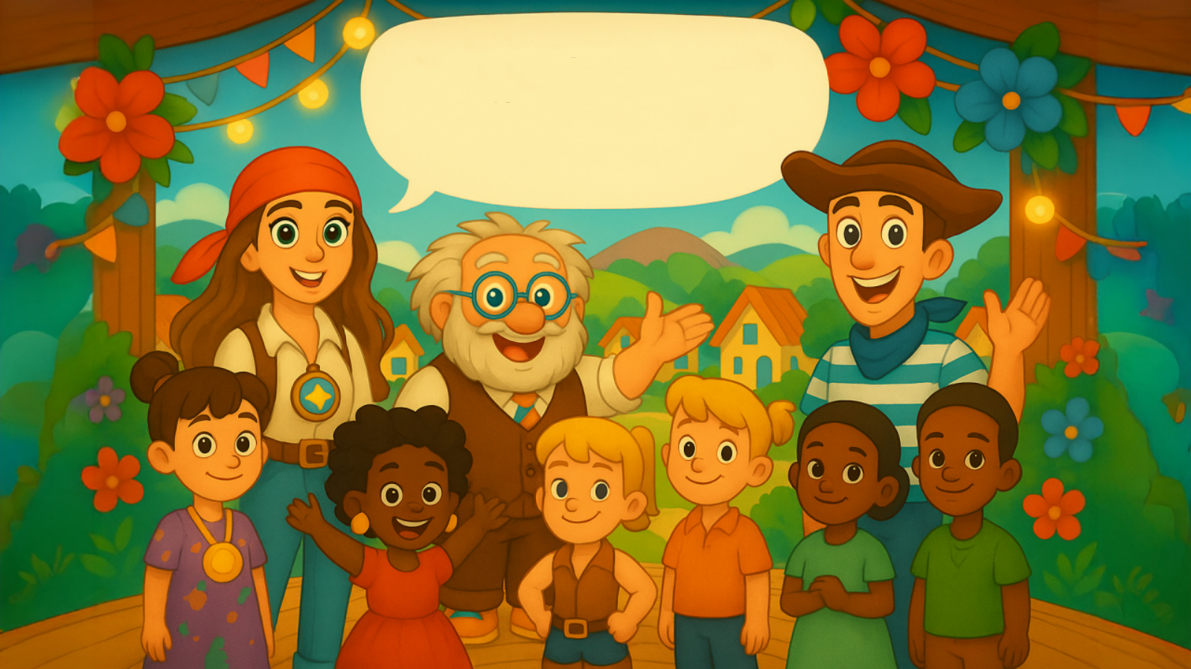
Ви довели своє звання Майстрів спілкування!

Slide 23
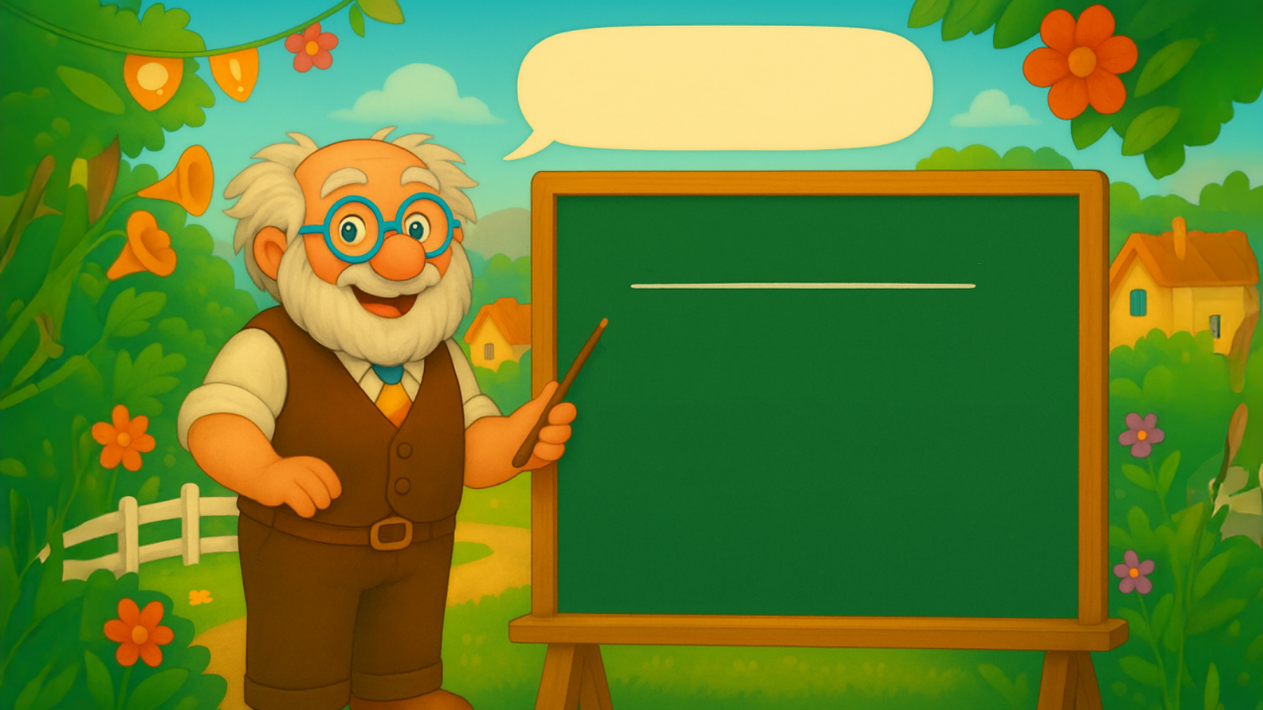
І пам'ятайте
Дуже важливо:
- слухати і чути один одного
- поважати особисті кордони
- аргументовано висловлювати свою думку
- завжди прагнути до взаєморозуміння та співпраці

Slide 24
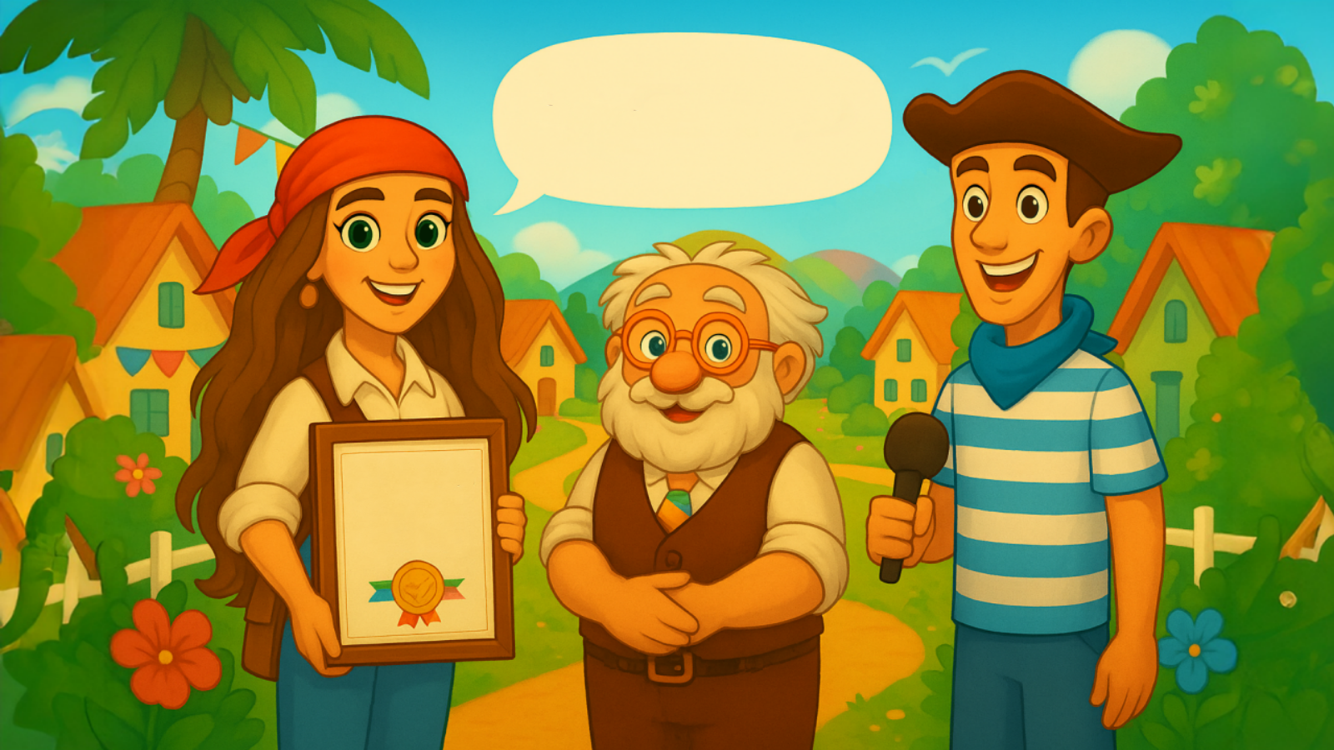
До нових зустрічей, Майстри спілкування!
Диплом Майстра спілкування

Slide 25
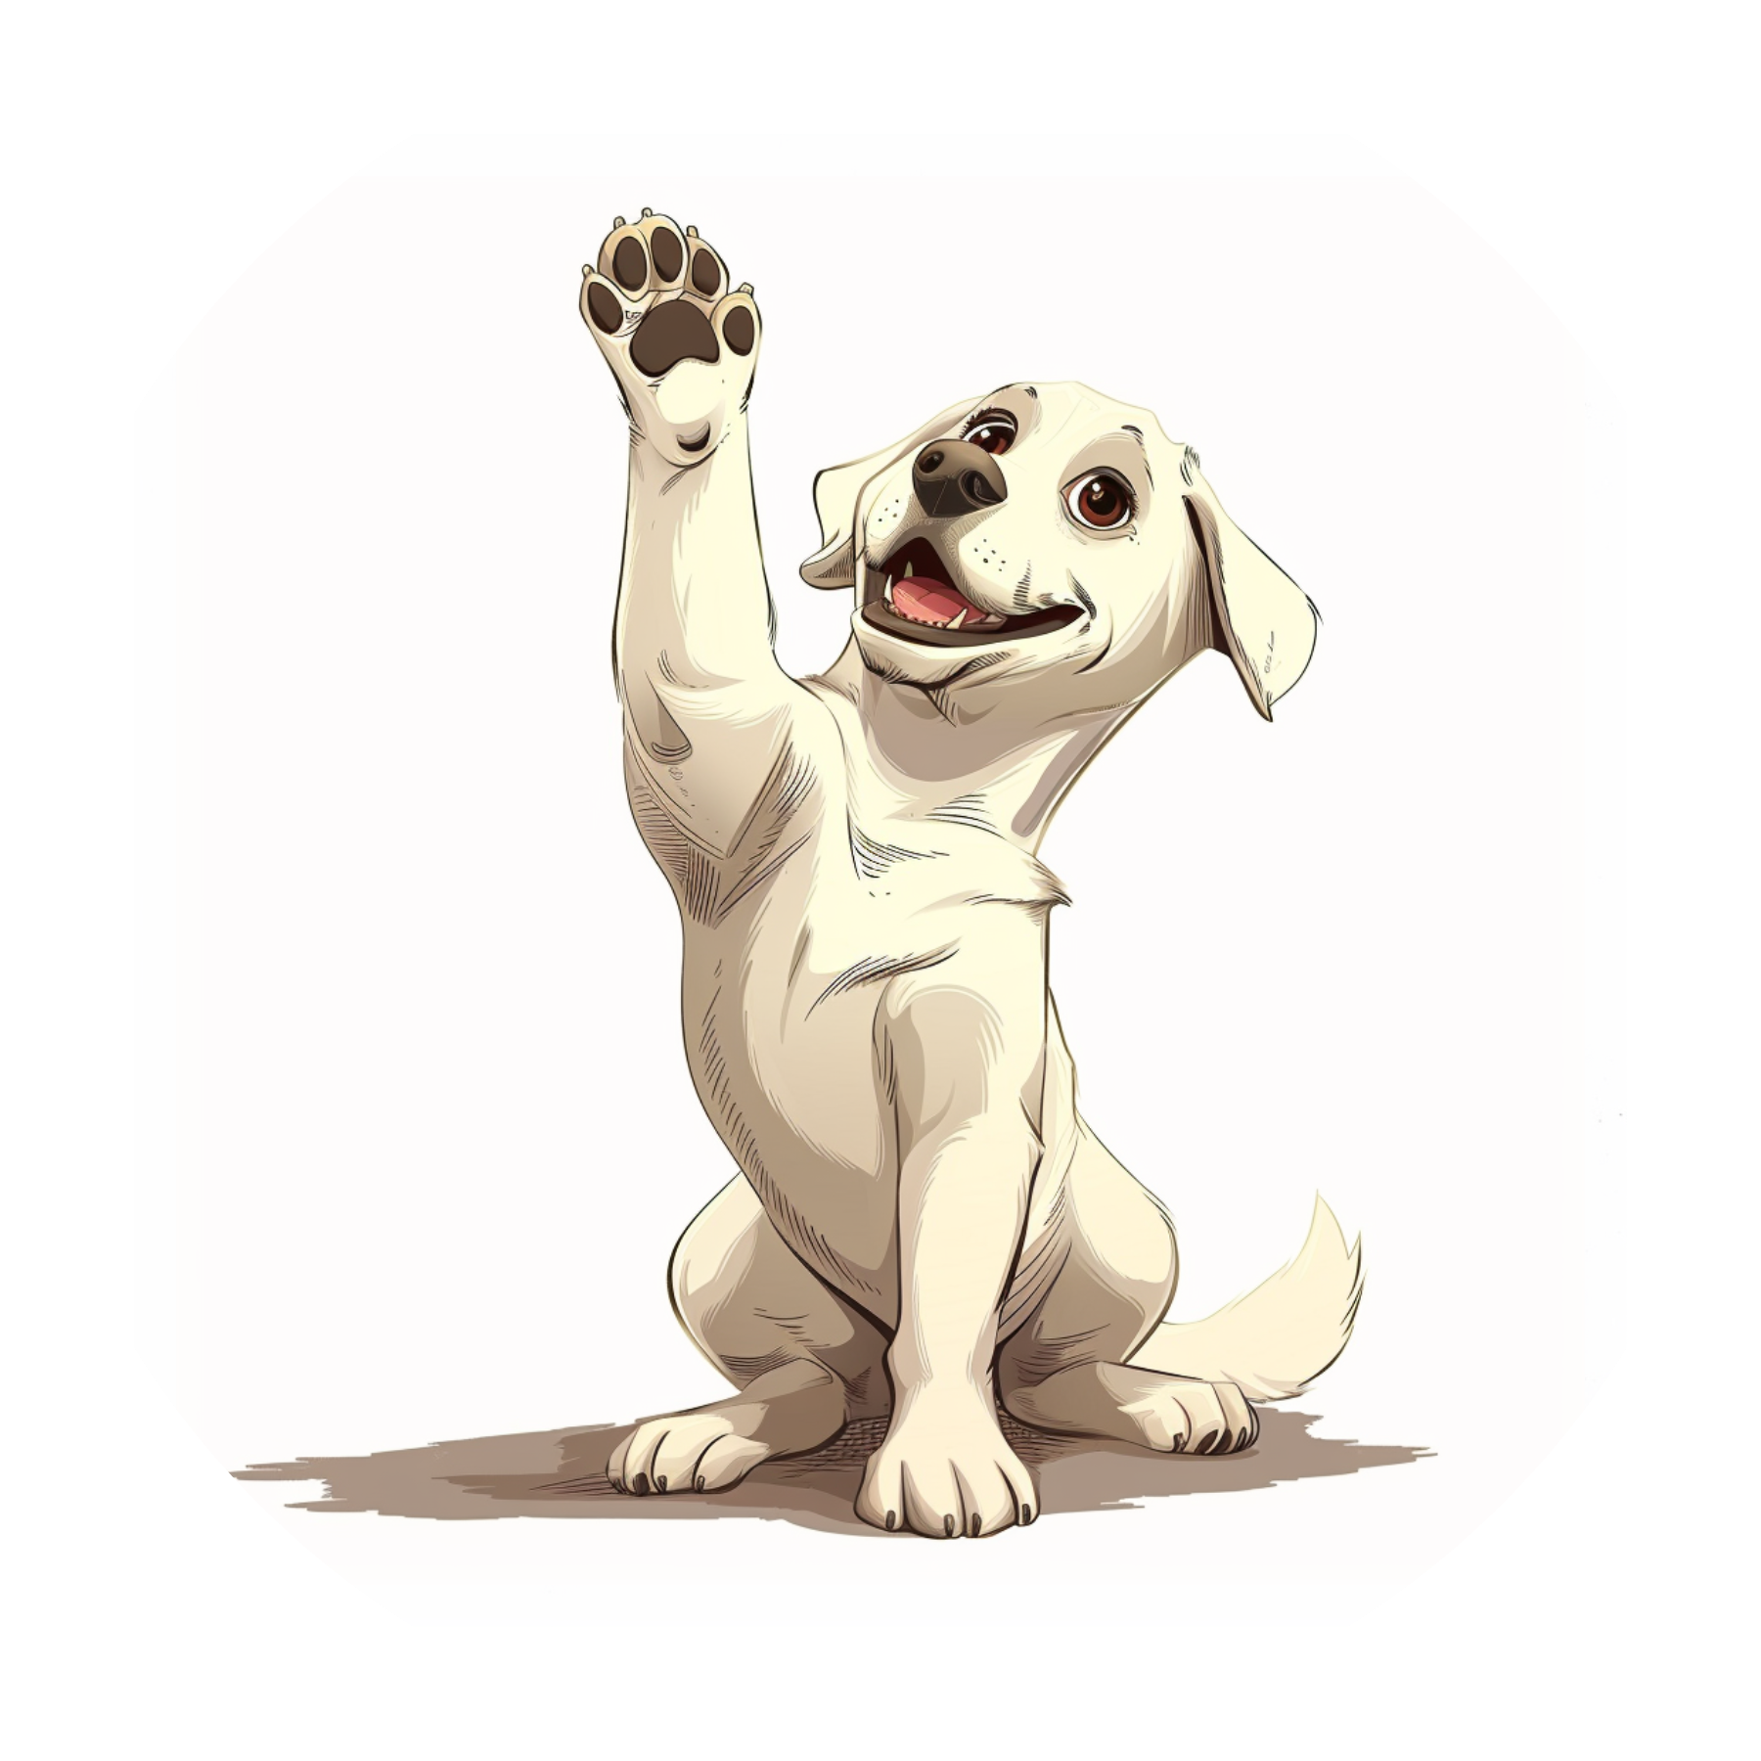


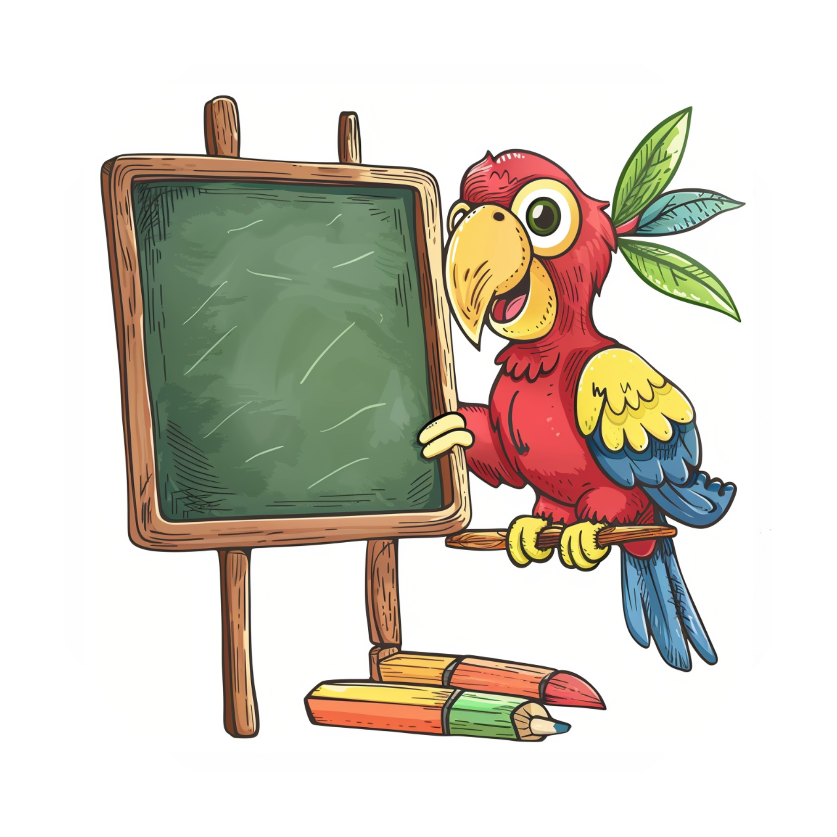
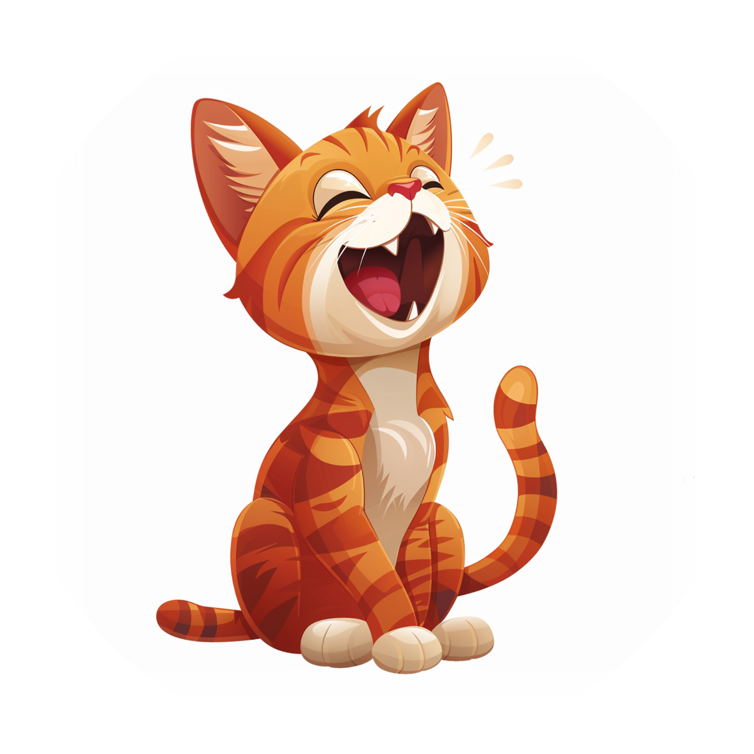

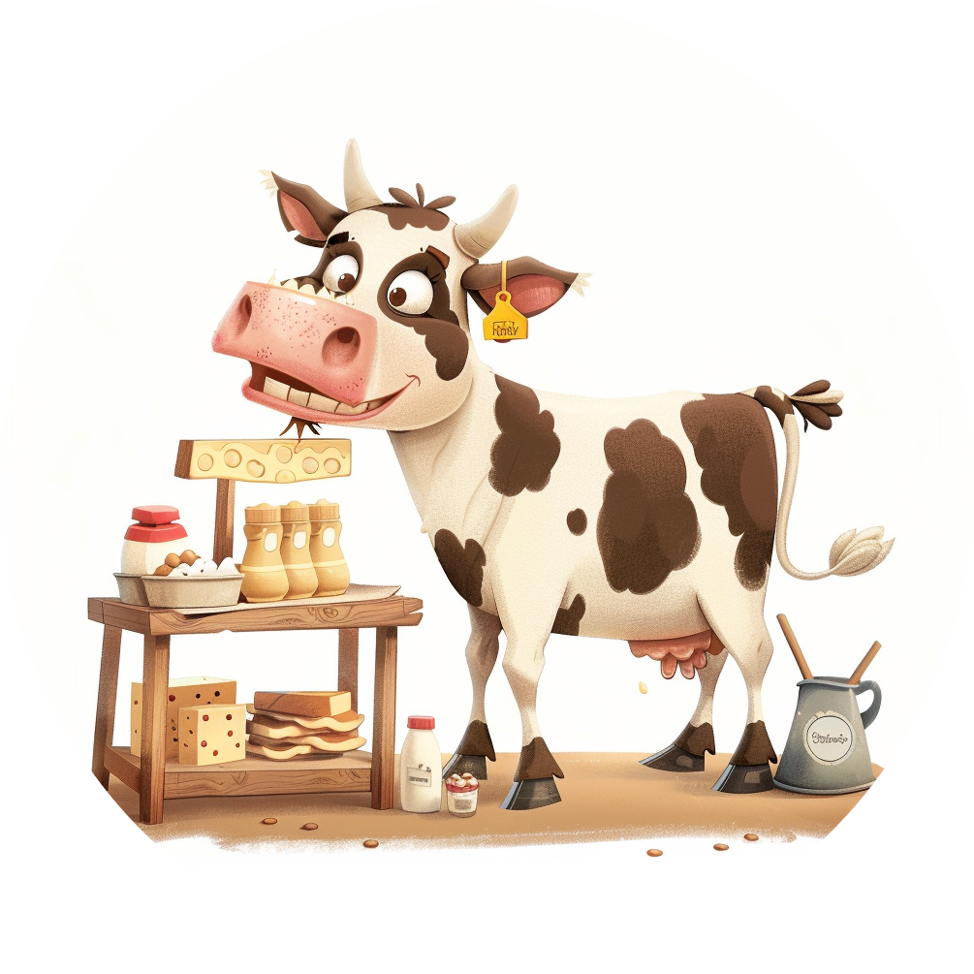

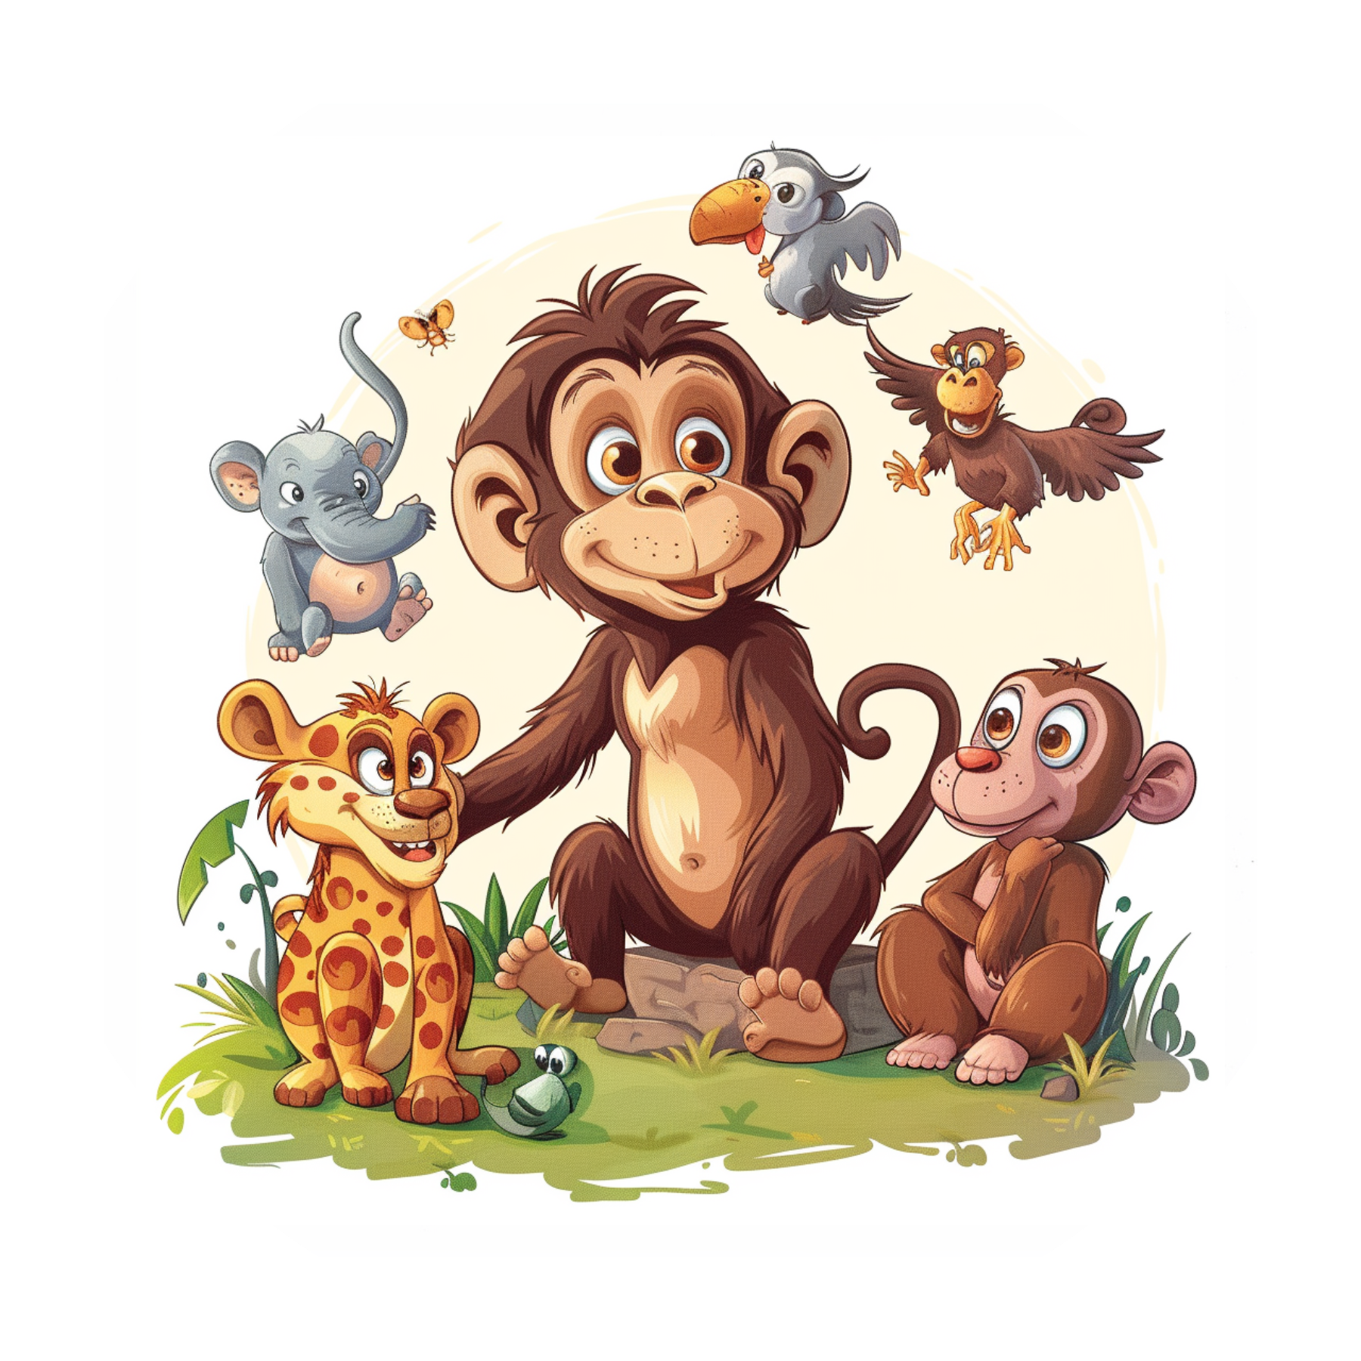
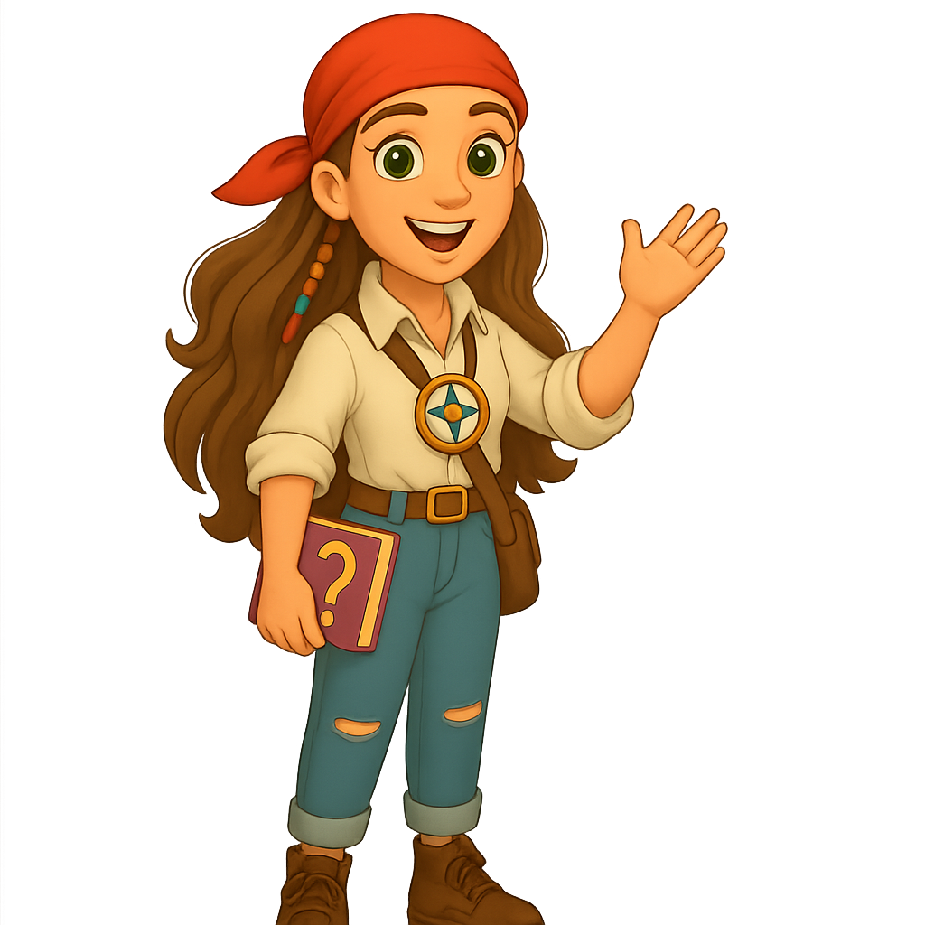

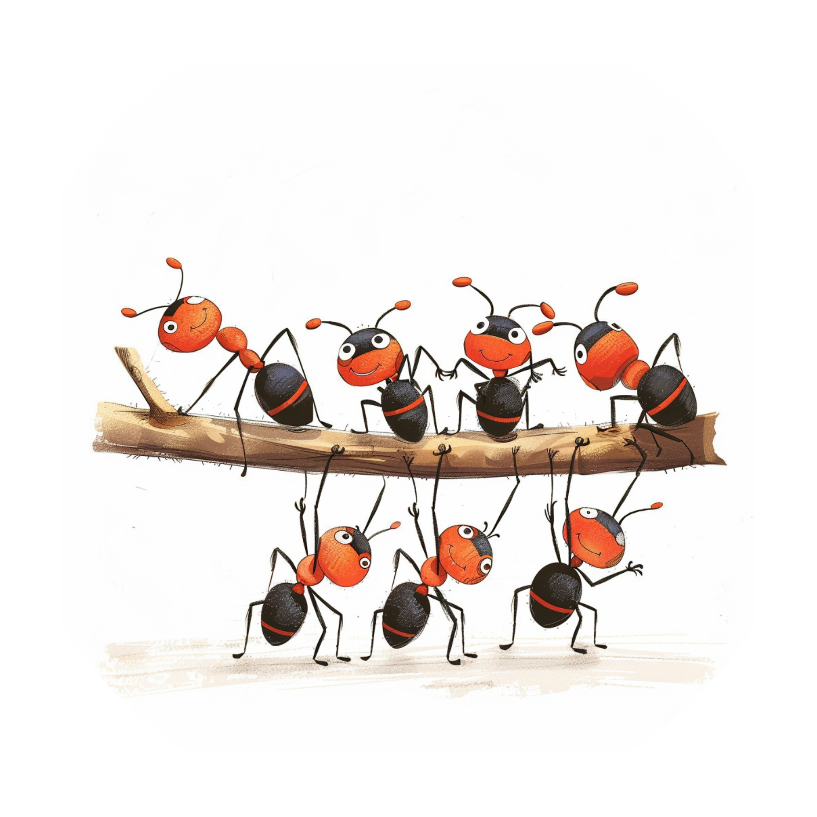
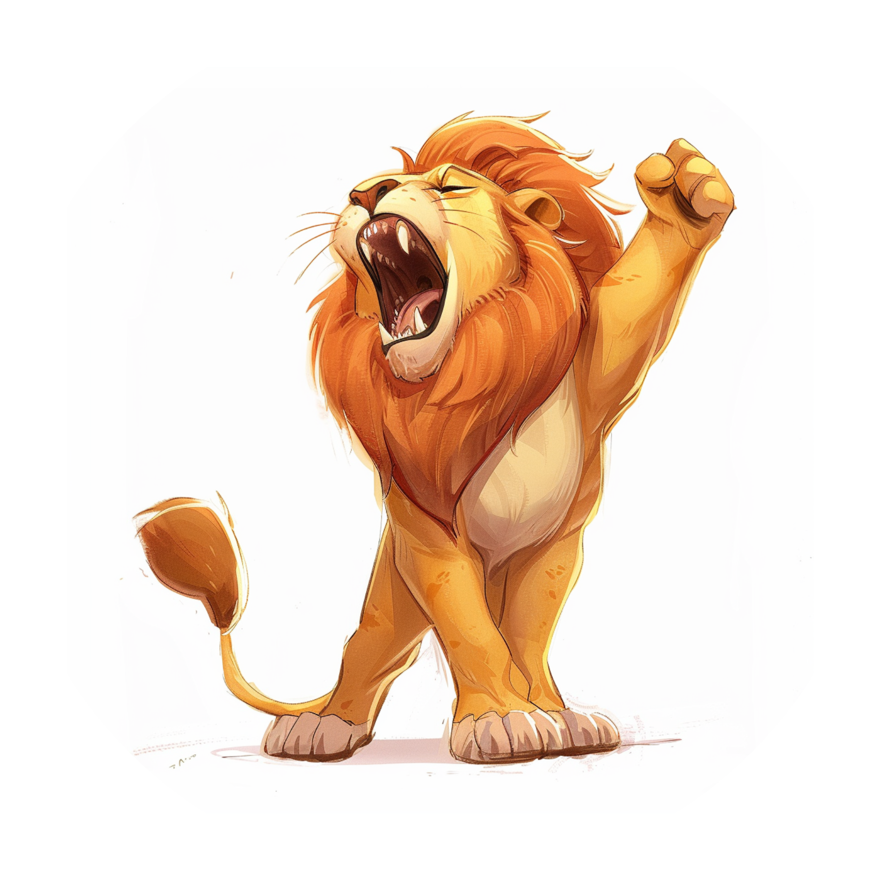
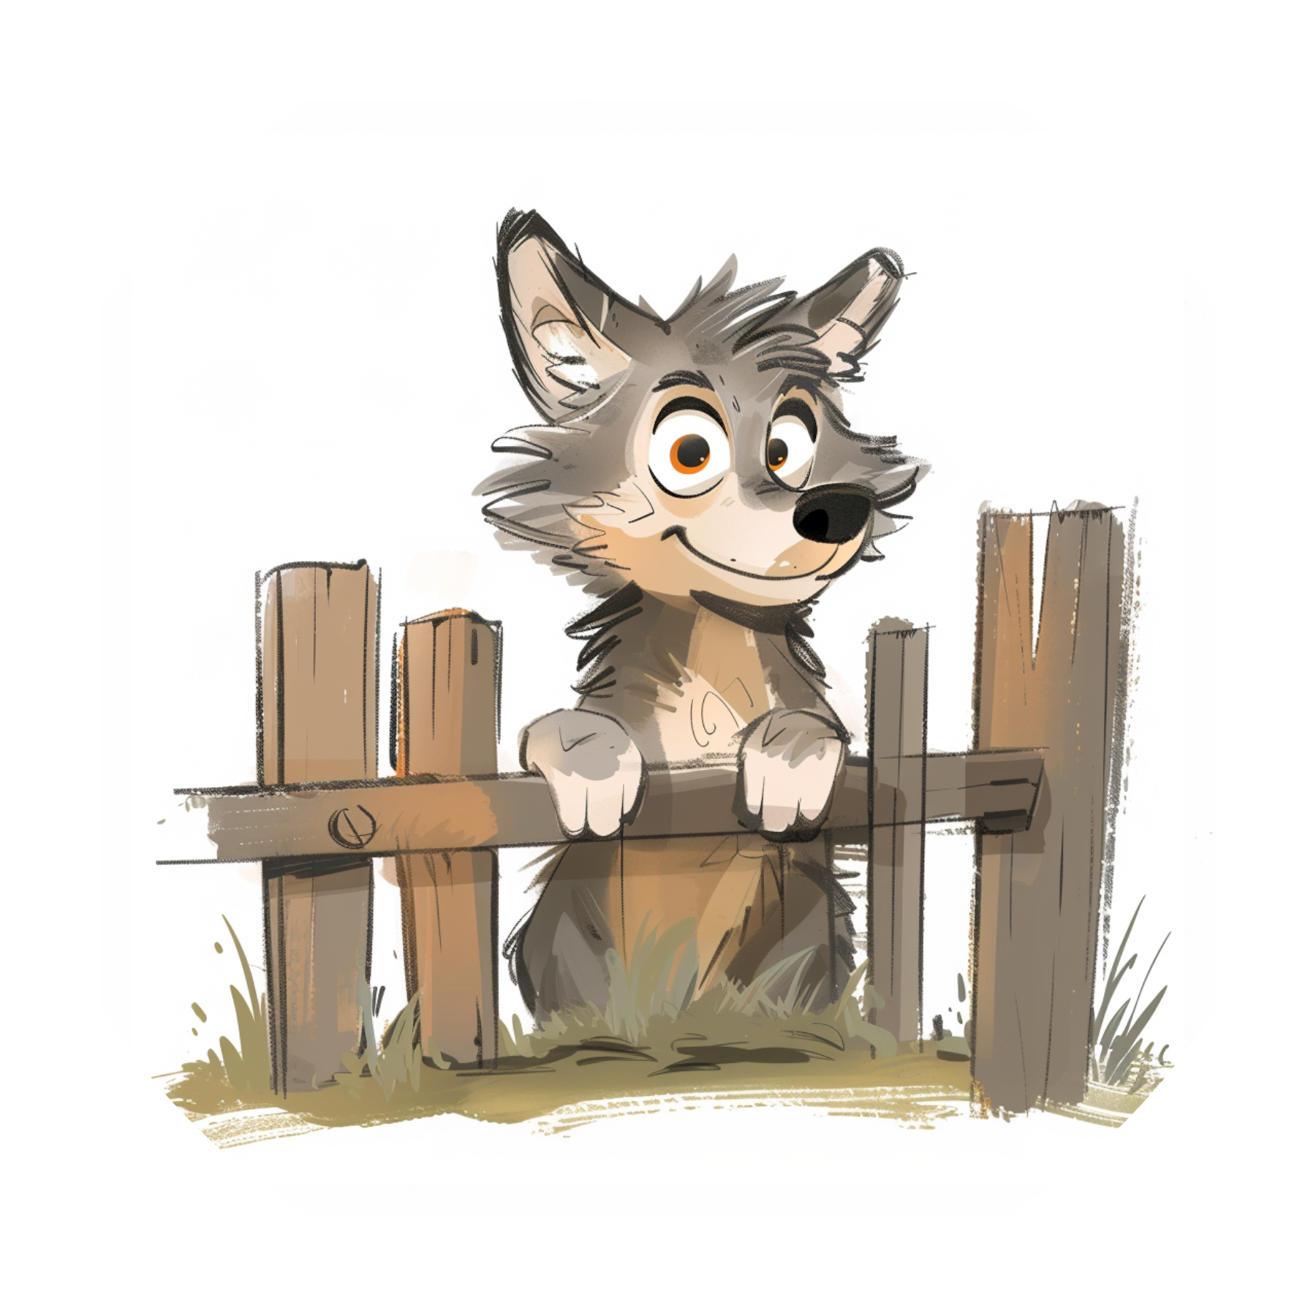
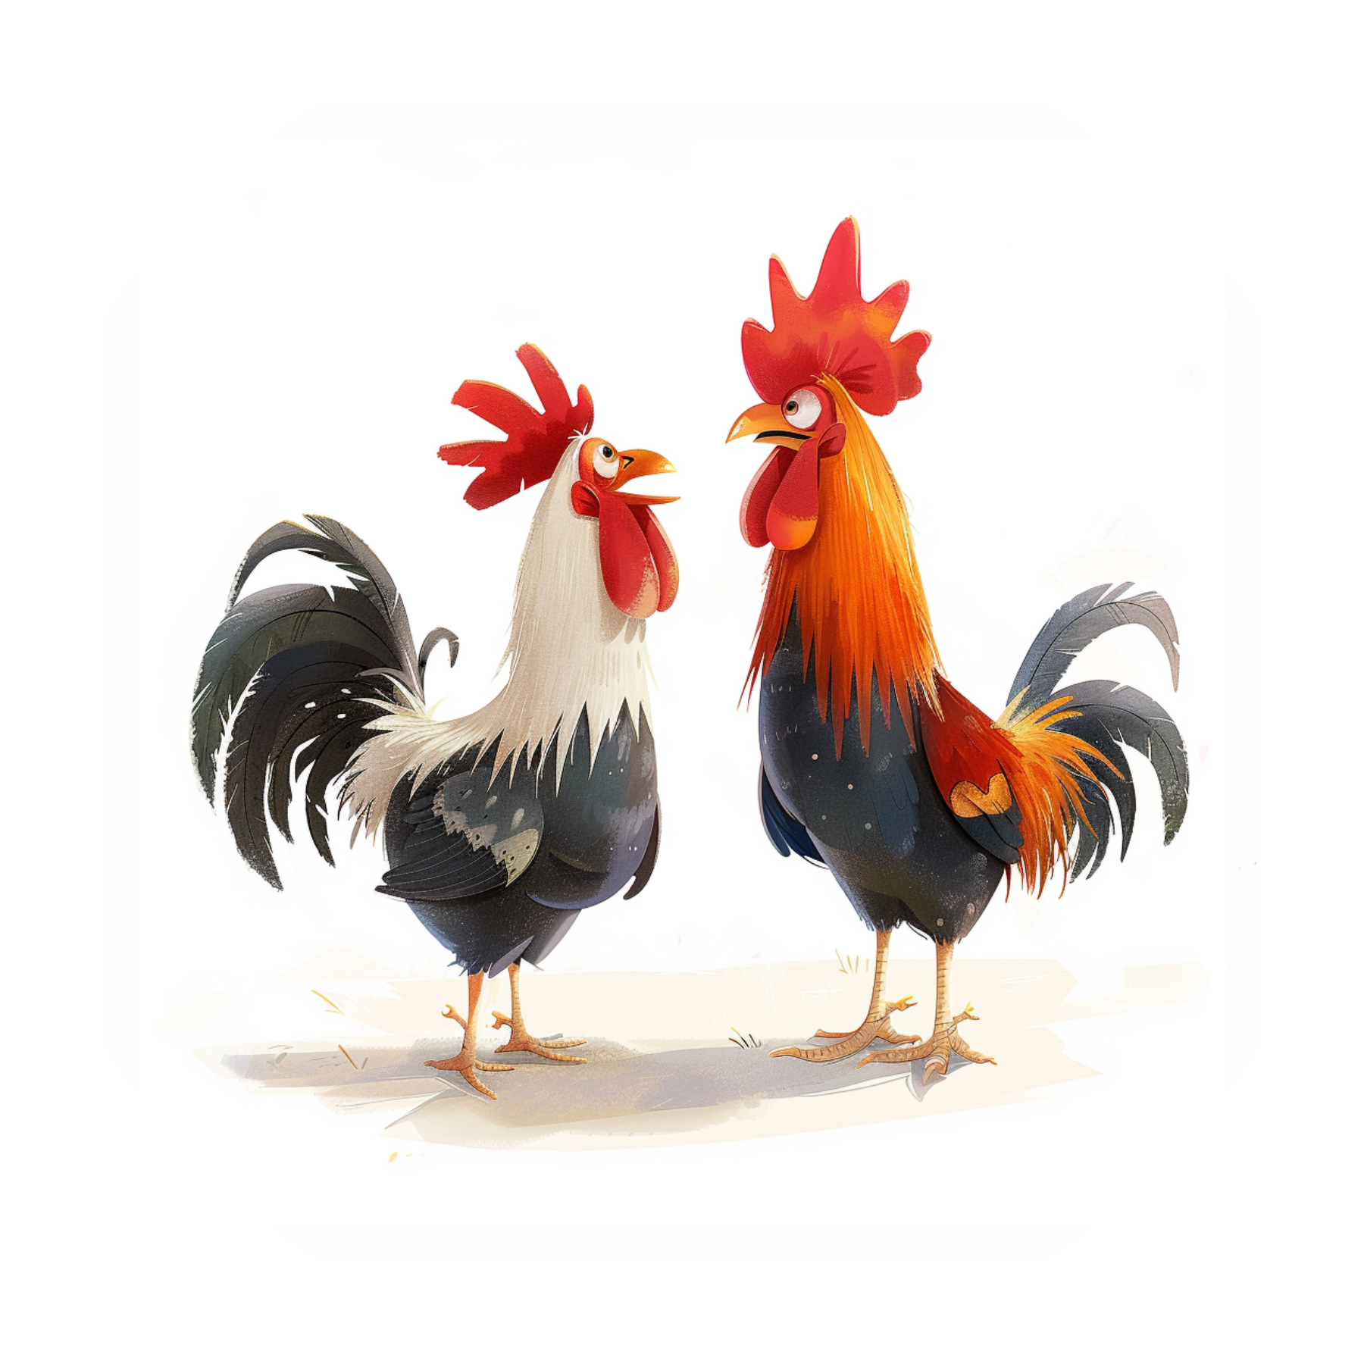
Можу все пояснити.
Віртуоз слова.
Вмію знайомитися.
Легко перевтілююся.
Знавець реклами.
Класно задаю питання.
Експерт спілкування.
Розуміюся на почуттях.
Командний гравець.
Перемагаю в будь-якій суперечці.
Поважаю кордони.
Майстер дискусії.
Експерт спілкування.

